Slide 1
1
2
3
4
5
6
7
8
9
10
11
12
13
14
15
16

Slide 2
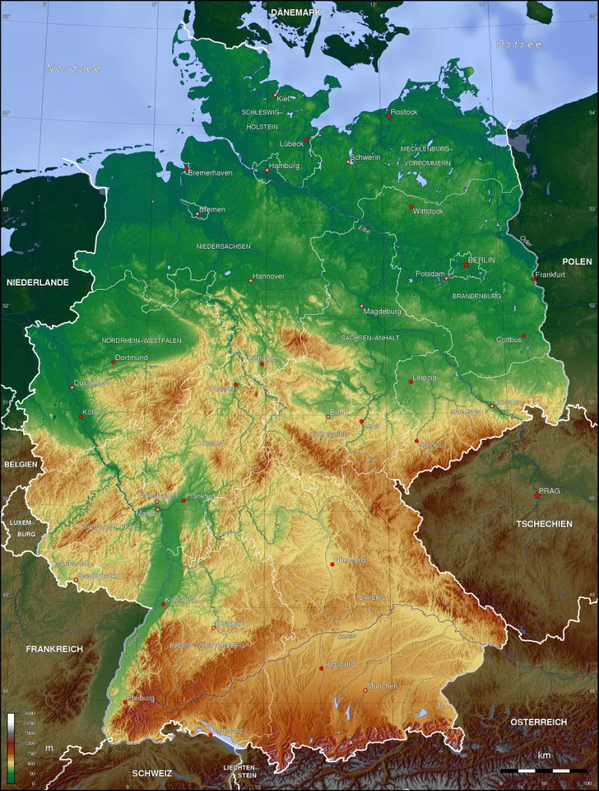
Blitz – Fragen
1.Wann wurde Deutschland vereinigt?
2. Wer ist der Bundeskanzler Deutschlands zur Zeit?
3. Wann fiel die Berliner Mauer?
Antwort

Slide 3
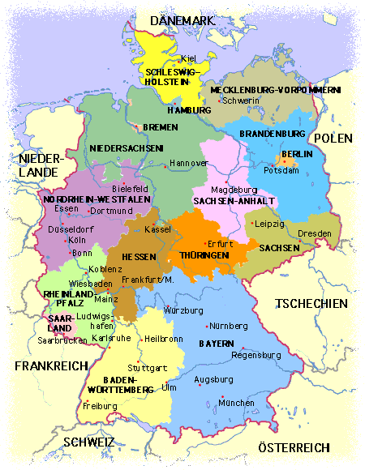
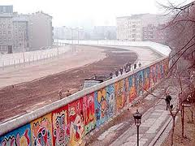
1.am 3. Oktober 1990
2. Angela Merkel
3. am 9. November 1989

Slide 4
Wer ist der Autor der Theorie der Relativität?
Antwort

Slide 5
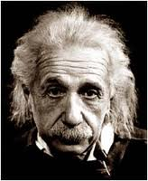
a. Einstein

Slide 6
In welcher Stadt steht das Denkmal der Gestalten eines berühmten Märchens?
Antwort

Slide 7
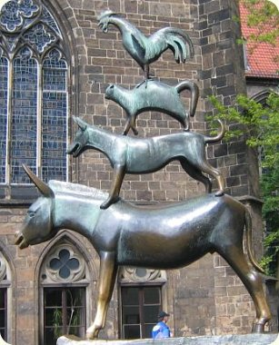
Bremen

Slide 8
Welche Stadt nennt man „die Blumenstadt“ ?
Antwort

Slide 9
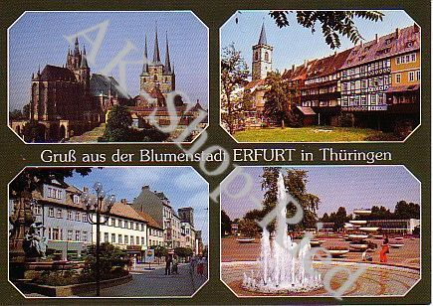
Erfurt

Slide 10
«На севере диком стоит одиноко
На голой вершине сосна,
И дремлет, качаясь, и снегом сыпучим
Одета как ризой она…»
Wessen Gedicht hat M. Lermontow übersetzt?
Antwort

Slide 11
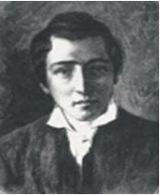
Heinrich Heine

Slide 12
In welcher Stadt fanden 1972 die 20. Olympischen Sommerspiele statt?
Antwort

Slide 13
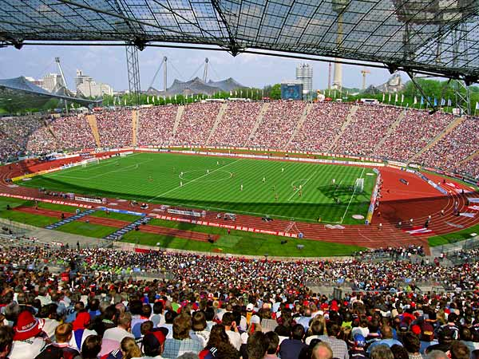
München

Slide 14
Wie heisst der bekannteste Fels am Rhein?
Antwort

Slide 15
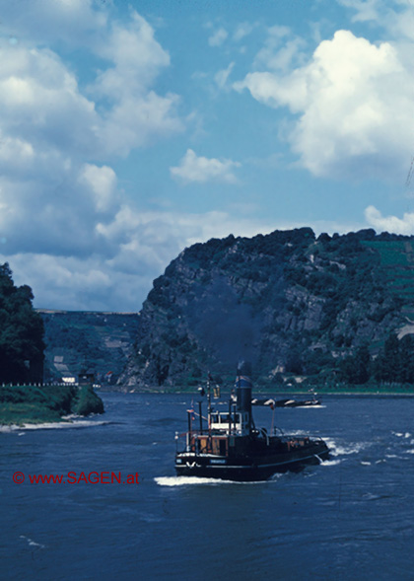
Loreleifelsen

Slide 16
Wann feiert man Silvester?
Antwort

Slide 17
am 31. Dezember

Slide 18
Welches Tier besucht die deutschen Kinder zu Ostern?
Antwort

Slide 19
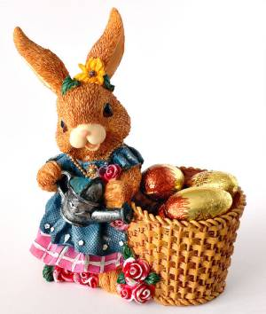
Hase

Slide 20
In welchem Museum befindet sich „Sixtinische Madonna“ von Raffael?
Antwort

Slide 21
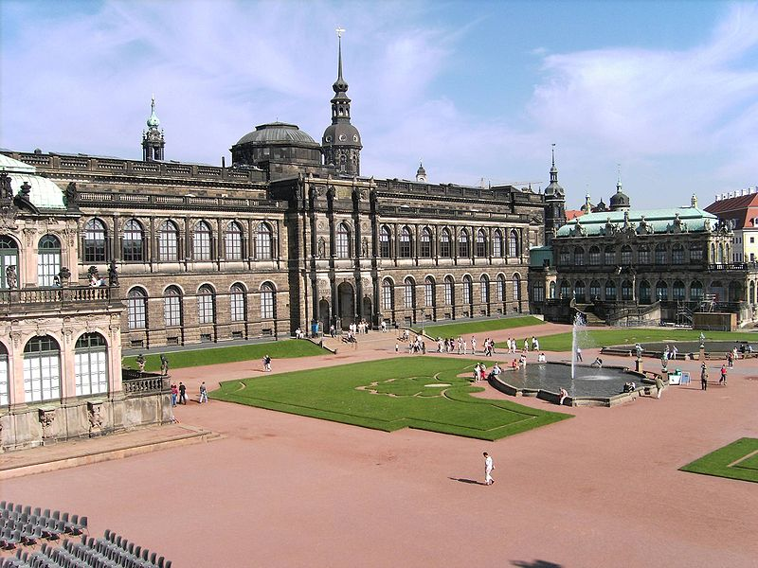
Dresden

Slide 22
Wie spät ist es in Berlin, wenn es in Moskau der Mittag ist?
Antwort

Slide 23
10 Uhr

Slide 24
Wo befindet sich die Quadriga „Triumph des Friedens“?
Antwort

Slide 25
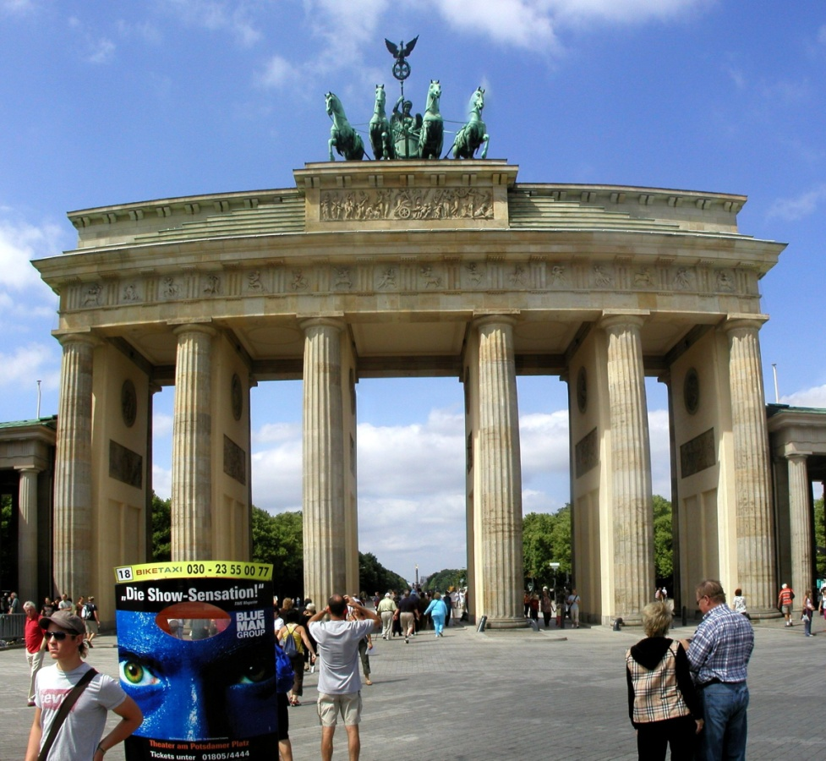
auf dem Brandenburger Tor

Slide 26
Wie hoch ist der Berliner Fernsehturm?
Antwort

Slide 27
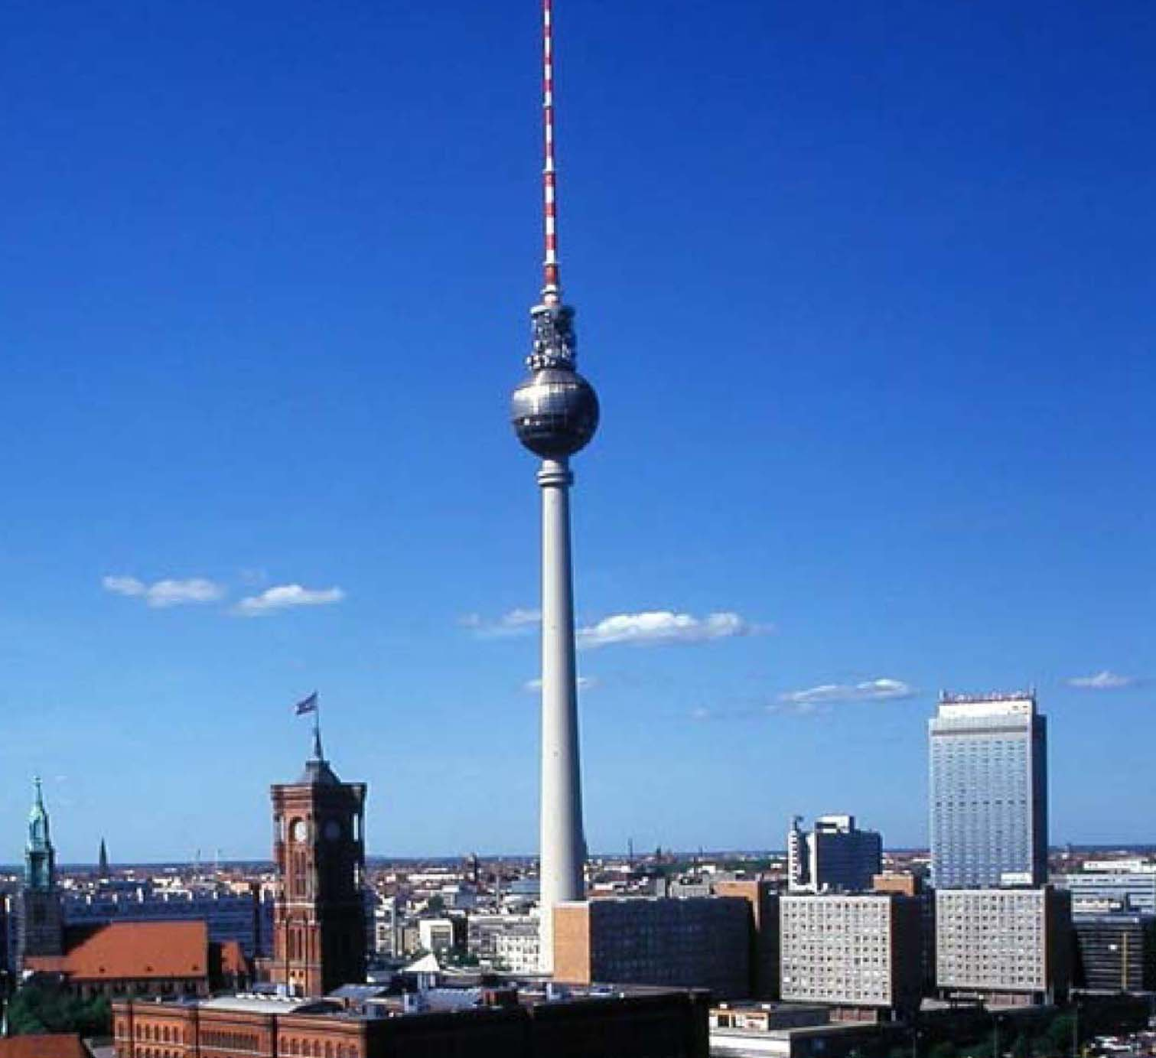
363 m hoch

Slide 28
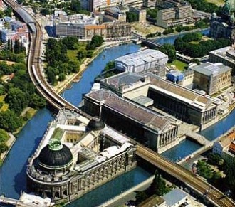
Wieviel Museen gibt es auf der Berliner Museuminsel?
Antwort

Slide 29
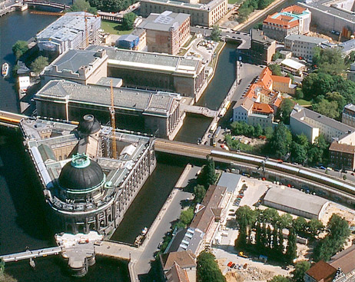
5 Museen: Altes Museum Neues Museum, Pergamon-Museum, Bode Museum, Nationalgalerie

Slide 30
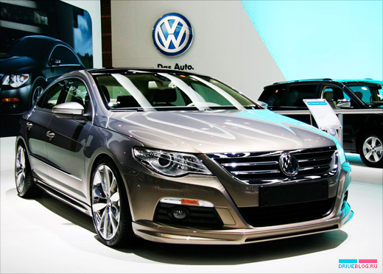
Wo werden die berühmten „Volkswagen“ hergestellt?
Antwort

Slide 31
Waltsburg

Slide 32
In welcher Stadt steht das Goethe-Schiller-Denkmal?
Antwort

Slide 33
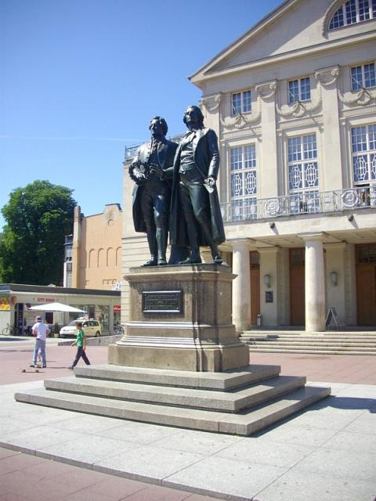
Weimar

